Slide 1






Slide 2








- Tóm tắt được nội dung chính đã học dưới dạng sơ đồ.
- Vận dụng được kiến thức về nấm vào cuộc sống hàng ngày.

Slide 3


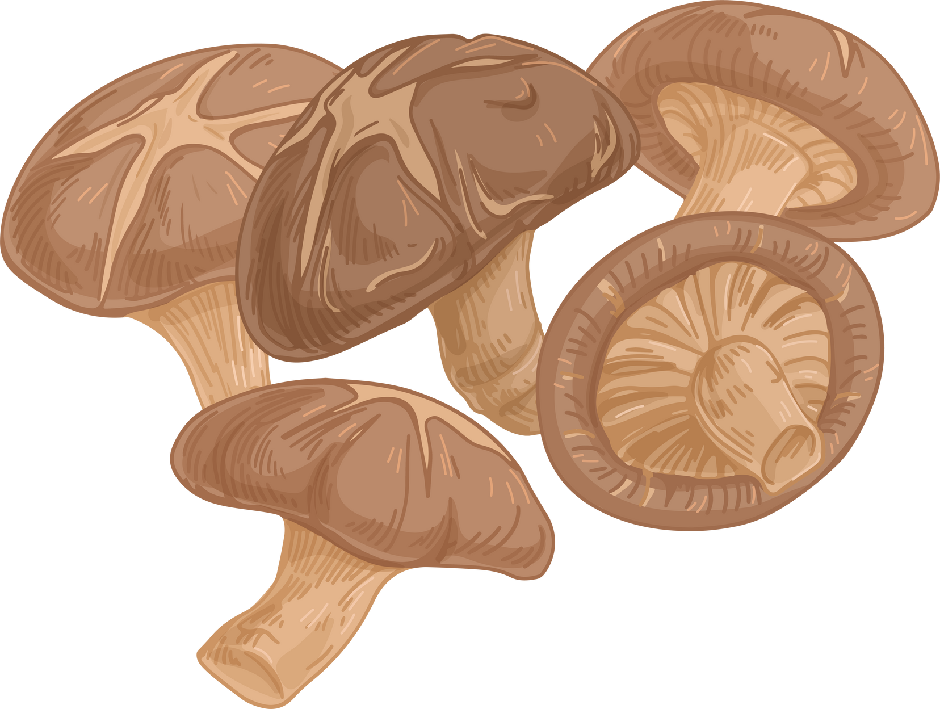

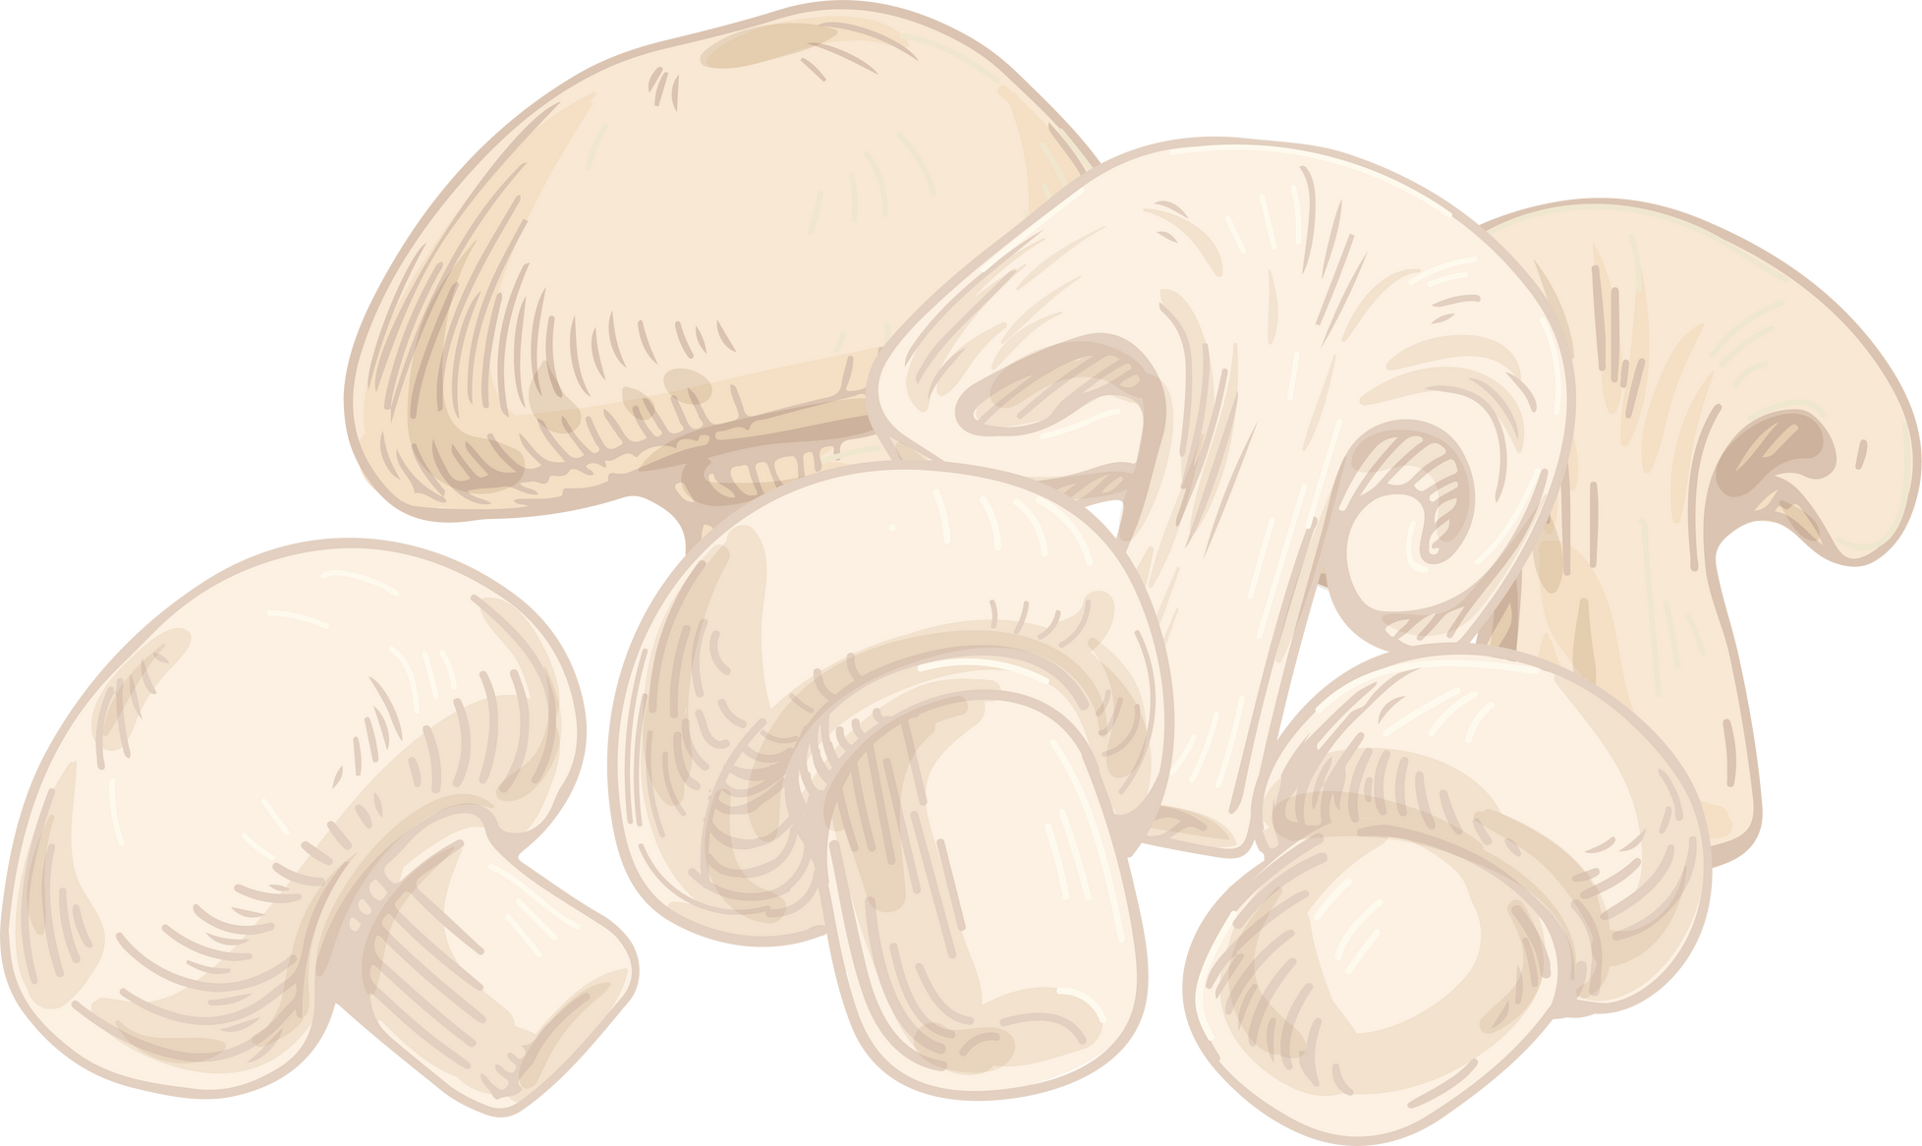
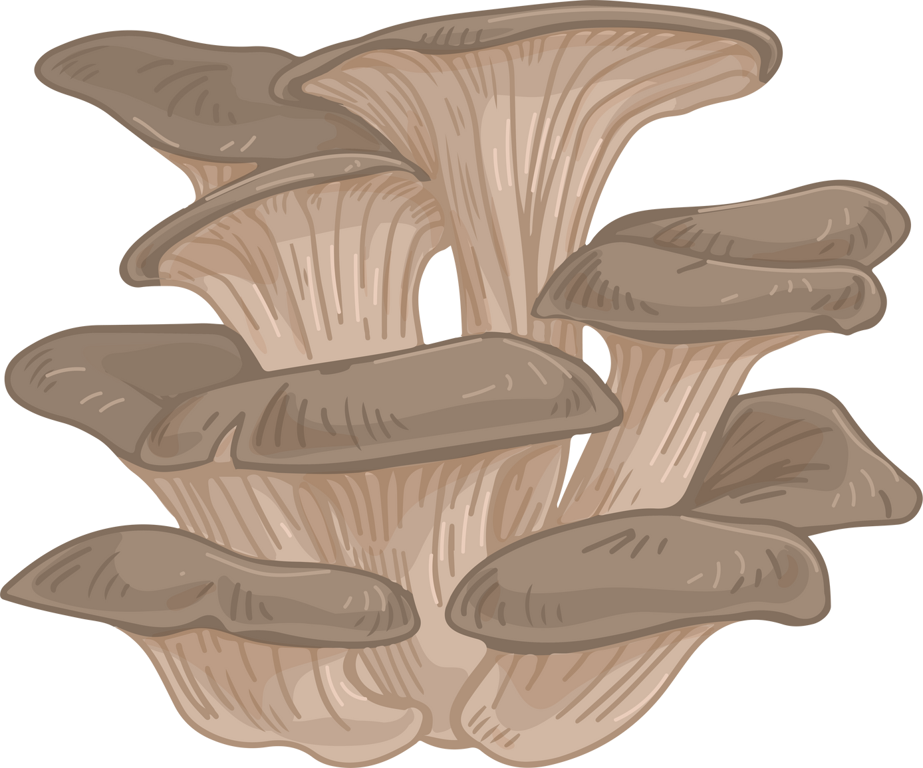
1
Em hãy kể tên một số loại nấm mà em biết?
2
Nấm thường sống ở đâu?

Slide 4



Slide 5


Hoạt động 3
Nêu cách bảo quản phù hợp để tránh nấm mốc cho những
thực phẩm ở hình 2.

Slide 6
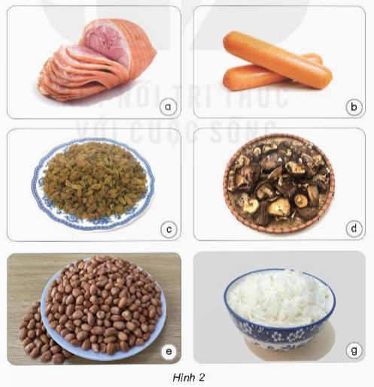
Nêu cách bảo quản phù hợp để tránh nấm mốc cho những thực phẩm bên
+ Bảo quản lạnh: thịt nguội, xúc xích, cơm.
+ Sấy khô: nho, nấm, lạc, cơm
+ Hút chân không (để ở nhiệt độ phòng trong một khoảng thời gian ngắn): nho, nấm, lạc.

Slide 7
Hoạt động 4
Xem video và nhận diện một số loài nấm độc

Slide 8
Xem video về nấm độc

Slide 9
- Màu sắc và hình dáng của một số loài nấm độc như thế nào?
- Em cần làm gì nếu nhìn thấy nấm lạ?

Slide 10



Chia sẻ hiểu biết về Nấm cho người thân nghe.
  Thực hành bảo quản thực phẩm trong gia đình, ghi lại cách bảo quản và báo cáo.

Slide 11

